Slide 1
9. Ulkomaankauppa − Suomen elinehto
Forum Yhteiskuntaoppi
2

Slide 2
Taitotehtävä: Suomen ulkomaankaupan taseet

Slide 3
Tehtävässä harjoiteltavat taidot
kuvion lukeminen
lähdekritiikki, kriittinen tulkinta

Slide 4
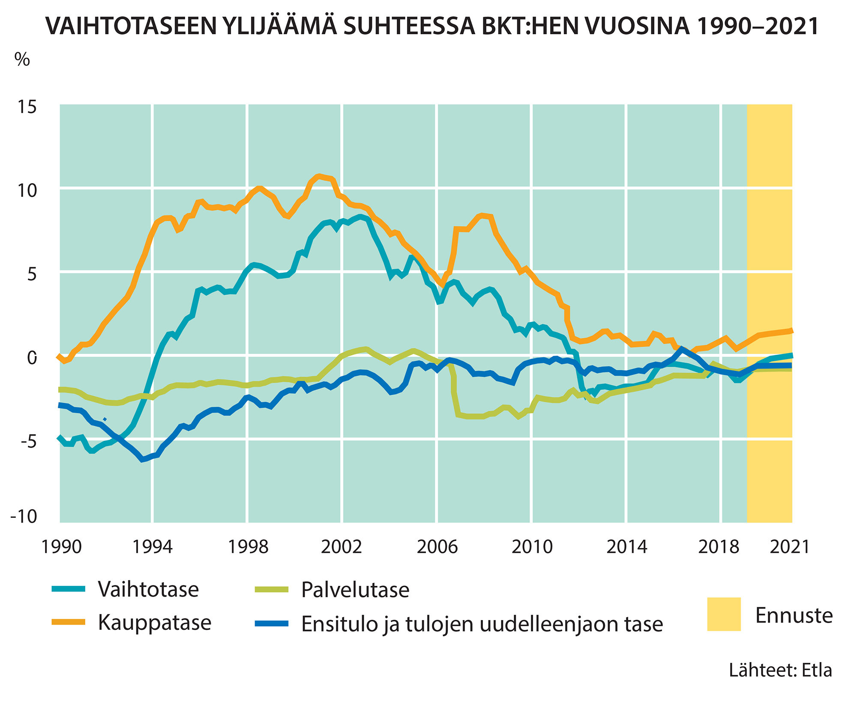
Suomen ulkomaankaupan taseet
Tutki kuviota. Ovatko väitteet oikein vai väärin? Perustele.
Suomen ulkomaankauppa on pitkään ollut alijäämäinen.
Palveluiden vienti on ollut suurempaa kuin niiden tuonti.
Suomen vienti on perustunut paljolti tavaravientiin.
Vaihtotase kertoo, että Suomi velkaantui voimakkaasti 1990-luvun jälkipuoliskolla ja 2000-luvun alussa.
Vaihtotaseen perusteella 1990-luvun loppu ja 2000-luvun alku olivat talouden ”kulta-aikaa”.
Kuvion ennuste vuodelle 2021 toteutui.

